Slide 1

人教2019 A版 选择性必修二
第四章 数 列
4.2.2等差数列的前n项和公式（2）

Slide 2
学习目标
1.等差数列掌握等差数列前n项和的性质及应用(重点).
2.会求等差数列前n项和的最值(重点).

Slide 3
课前小测

Slide 7
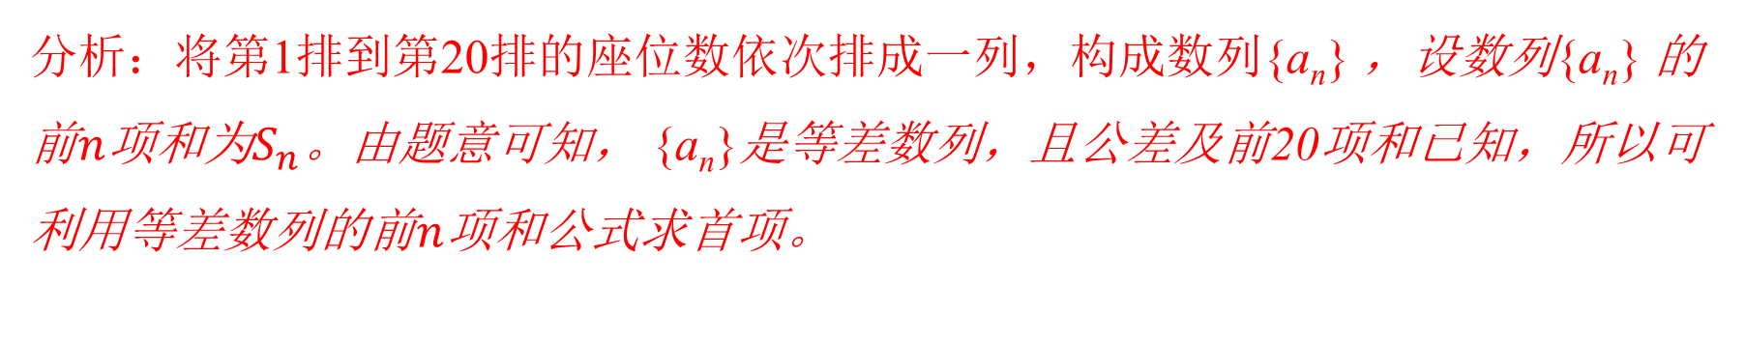
典例解析
例8.某校新建一个报告厅，要求容纳800个座位，报告厅共有20排座位，从第2排起后一排都比前一排多两个座位. 问第1排应安排多少个座位？
分析：将第1排到第20排的座位数依次排成一列，构成数列{a_{n}} ，设数列{a_{n}} 的前$$n$$项和为$$S_{n}$$。由题意可知， {a_{n}}是等差数列，且公差及前20项和已知，所以可利用等差数列的前$$n$$项和公式求首项。

Slide 8
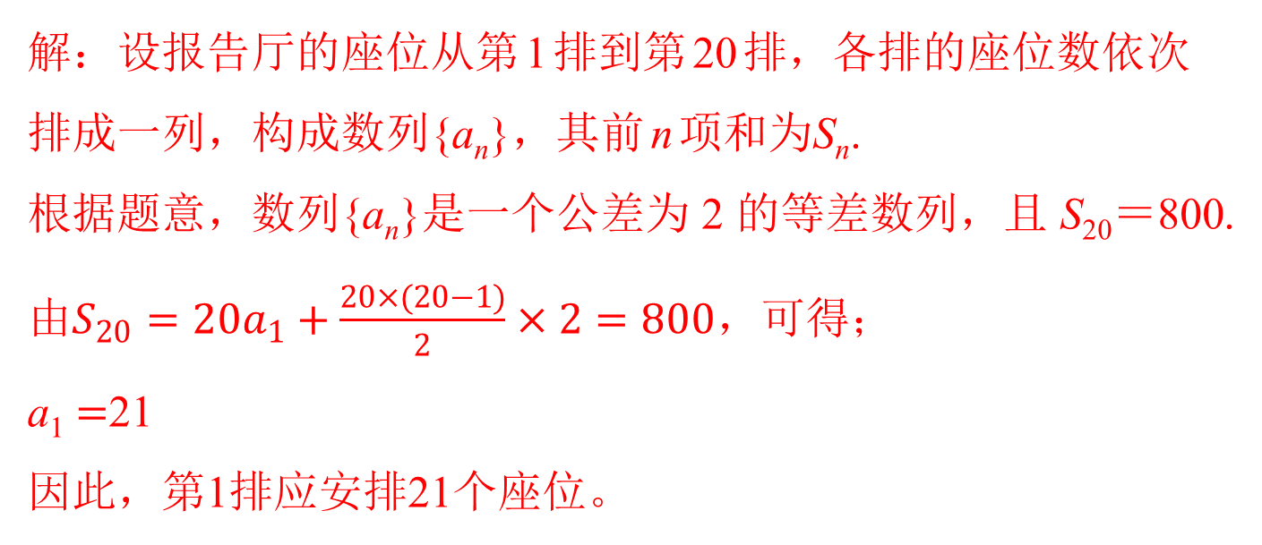
解：设报告厅的座位从第1排到第20排，各排的座位数依次排成一列，构成数列{a_{n}}，其前n项和为S_{n}.
根据题意，数列{a_{n}}是一个公差为2的等差数列，且S₂₀＝800.
由$$S_{20}=20a_{1}+\frac{20×(20−1)}{2}$$ $$×2=800，可得；$$
a₁ $$=$$21
因此，第1排应安排21个座位。
解得a₁＝21.
因此，第1排应安排21个座位.

Slide 9
归纳总结
1．本题属于与等差数列前n项和有关的应用题，其关
键在于构造合适的等差数列．
2．遇到与正整数有关的应用题时，可以考虑与数列知
识联系，建立数列模型，具体解决要注意以下两点：
(1)抓住实际问题的特征，明确是什么类型的数列模型．
(2)深入分析题意，确定是求通项公式a_{n}，或是求前
n项和S_{n}，还是求项数n.

Slide 10
跟踪训练
跟踪训练1. 某抗洪指挥部接到预报，24小时后有一洪峰到达，为确保安全，指挥部决定在洪峰到来之前临时筑一道堤坝作为第二道防线．经计算，除现有的参战军民连续奋战外，还需调用20台同型号翻斗车，平均每辆车工作24小时．从各地紧急抽调的同型号翻斗车目前只有一辆投入使用，每隔20分钟能有一辆翻斗车到达，一共可调集25辆，那么在24小时内能否构筑成第二道防线？

Slide 12
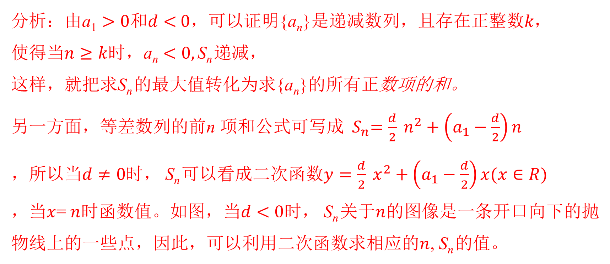
典例解析
例9.已知等差数列{a_{n}}的前n项和为S_{n}，若a₁＝10，公差d＝－2，S_{n}是否存在最大值？若存在，求S_{n}的最大值及取得最大值时n的值；若不存在，请说明理由.
分析$$：由a1>0和d<$$ $$0，可以证明\{an\}是递减数列，且存在正整数k，$$
$$使得当n≥k时，an<0,Sn递减，$$
$$这样，就把求Sn的最大值转化为求\{an\}的所有正$$数项的和。
另一方面，等差数列的前n项和公式可写成$${ S}_{n}=\frac{d}{2} n^{2}+\left(a_{1}−\frac{d}{2}\right)n$$
，所以当$$d≠0$$时， $$Sn$$可以看成二次函数$$y=\frac{d}{2} x^{2}+\left(a_{1}−\frac{d}{2}\right)x(x∈R)$$
，当$$x$$= $$n$$时函数值。如图，当$$d<$$ $$0$$时， $$Sn$$关于$$n$$的图像是一条开口向下的抛物线上的一些点，因此，可以利用二次函数求相应的$$n$$, $$Sn$$的值。

Slide 13

解法1.由d＝－2，得a_{n＋1}－a_{n}＝－2＜0，得a_{n＋1}＜a_{n} ，所以{a_{n}}是递减数列.
由a₁＝10，d＝－2，
得a_{n}＝10＋(n－1)×(－2) ＝－2n＋12.
可知，当n＜6时，a_{n}＞0；
当n＝6时，a_{n}＝0；
当n＞6时，a_{n}＜0.
所以, S₁＜S₂＜…＜S₅＝S₆＞ S₇＞…
也就是说，当n＝5或6时，S_{n}最大.
因为$$S_{5}=\frac{5}{2}×\left[2×10+(5−1)×(−2)\right]$$ =30
所以S_{n}的最大值为30.

Slide 14
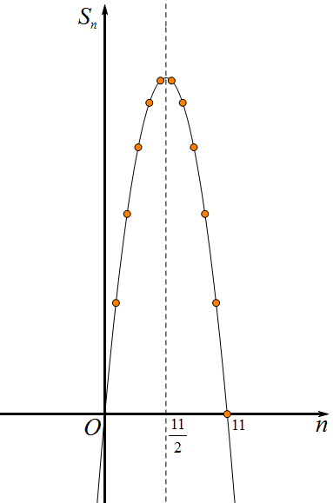
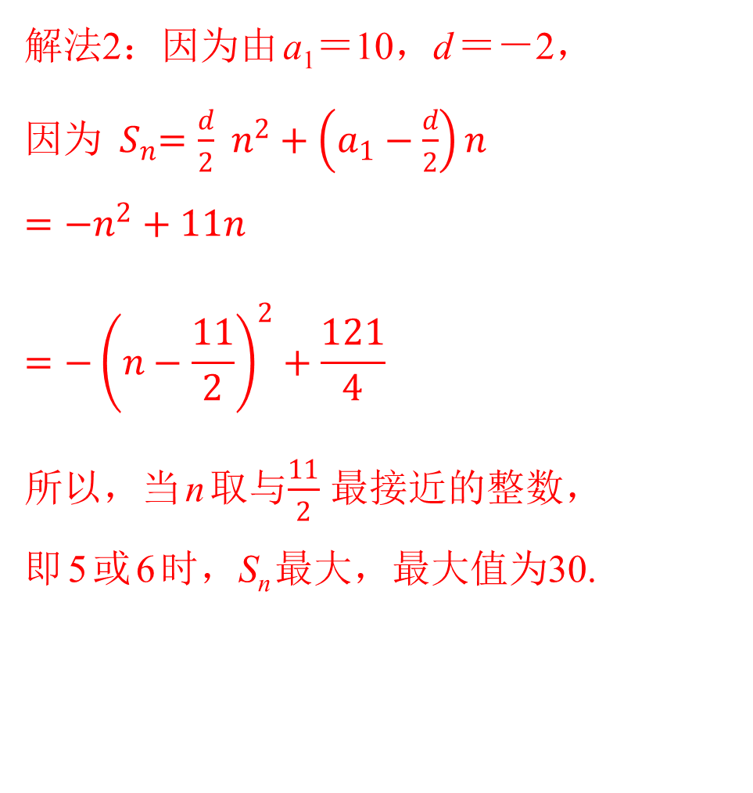
解法2：因为由a₁＝10，d＝－2，
因为$${ S}_{n}=\frac{d}{2} n^{2}+\left(a_{1}−\frac{d}{2}\right)n$$
$$=−n^{2}+11n$$
$$=−{\left(n−\frac{11}{2}\right)}^{2}+\frac{121}{4}$$
所以，当n取与$$\frac{11}{2}$$ 最接近的整数，
即5或6时，S_{n}最大，最大值为30.

Slide 15
归纳总结
1.在等差数列中，求S_{n}的最小(大)值的方法：
(1)利用通项公式寻求正、负项的分界点，则从第一项起到分界点该项的
各项和为最大(小)．
(2)借助二次函数的图象及性质求最值．
2．寻求正、负项分界点的方法：
(1)寻找正、负项的分界点来寻找．
(2)利用到y＝ax²＋bx(a≠0)的对称轴距离最近的左侧的一个正数或离对称轴
最近且关于对称轴对称的两个整数对应项即为正、负项的分界点．

Slide 16
跟踪训练

Slide 22
当堂达标

Slide 27
课堂小结
小
大
S₁
小
S₁

Slide 28

人教2019 A版 选择性必修 二

